Slide 1

Khóa học toán lớp 7
CHÂN TRỜI SÁNG TẠO

Slide 2


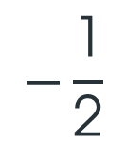
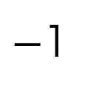



KHỞI ĐỘNG
a) $\text{Bi}\text{ể}\text{u} \text{di}\text{ễ}\text{n} \text{c}\text{á}\text{c} \text{s}\text{ố }−\frac{\text{1}}{\text{2}}\text{ ; 1,25 ; }\frac{\text{7}}{\text{4}} \text{l}\text{ê}\text{n} \text{tr}\text{ê}\text{n} \text{tr}\text{ụ}\text{c} \text{s}\text{ố.}$
?1.
$$\frac{\text{5}}{\text{4}}$$
$$−\frac{\text{1}}{\text{2}}$$
$$\frac{\text{5}}{\text{4}}$$
$$\frac{\text{7}}{\text{4}}$$
$−$1
0
1
2

Slide 3
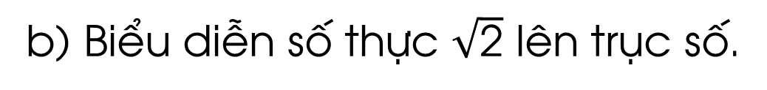
2
KHỞI ĐỘNG
?1.
b) Biểu diễn số thực $\sqrt{\text{2}}$ lên trục số.
+) Vẽ hình vuông có cạnh bằng 1 chính là đoạn nối điểm 0 và 1 trên trục số
1
–2
–1
0
1
2

Slide 4
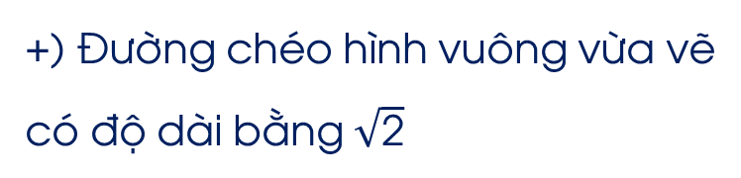

2
KHỞI ĐỘNG
?1.
b) Biểu diễn số thực $\sqrt{\text{2}}$ lên trục số.
+) Đường chéo hình vuông vừa vẽ có độ dài bằng $\sqrt{\text{2}}$
1
$$\sqrt{\text{2}}$$
–2
–1
0
1
2

Slide 5
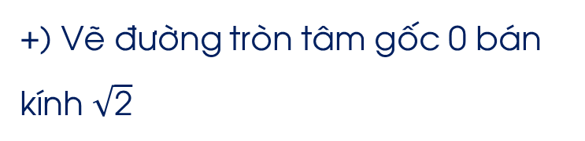
2
KHỞI ĐỘNG
?1.
b) Biểu diễn số thực $\sqrt{\text{2}}$ lên trục số.
+) Vẽ đường tròn tâm gốc 0 bán kính $\sqrt{\text{2}}$
1
$$\sqrt{\text{2}}$$
–2
–1
0
1
2

Slide 6
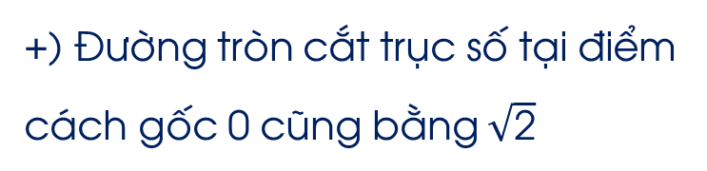
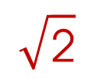
2
KHỞI ĐỘNG
?1.
b) Biểu diễn số thực $\sqrt{\text{2}}$ lên trục số.
+) Đường tròn cắt trục số tại điểm cách gốc 0 cũng bằng $\sqrt{\text{2}}$
1
$$\sqrt{\text{2}}$$
$$\sqrt{\text{2}}$$
–2
–1
0
1
A
2

Slide 7
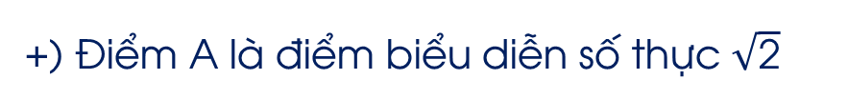
2
KHỞI ĐỘNG
?1.
b) Biểu diễn số thực $\sqrt{\text{2}}$ lên trục số.
+) Điểm A là điểm biểu diễn số thực $\sqrt{\text{2}}$
1
$$\sqrt{\text{2}}$$
$$\sqrt{\text{2}}$$
–2
–1
0
1
A
2

Slide 8

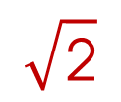
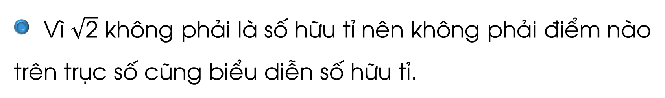
3
trục số THỰC
Nhận xét
Vì $\sqrt{\text{2}}$ không phải là số hữu tỉ nên không phải điểm nào
trên trục số cũng biểu diễn số hữu tỉ.
Mỗi số thực được biểu diễn bởi một điểm trên trục số.
Ngược lại, mỗi điểm trên trục số đều biểu diễn một số thực.
Trục số thực
$$\sqrt{\text{2}}$$
–2
–1
0
1
2

Slide 9

3
trục số THỰC
Nhận xét
Vì $\sqrt{\text{2}}$ không phải là số hữu tỉ nên không phải điểm nào
trên trục số cũng biểu diễn số hữu tỉ.
Mỗi số thực được biểu diễn bởi một điểm trên trục số.
Ngược lại, mỗi điểm trên trục số đều biểu diễn một số thực.
Nếu x < y thì trên trục số x nằm bên trái y .

Slide 10
2
trục số THỰC
3
?1.
Hãy biểu diễn các số thực: –2; –1,5; 2; 3 trên trục số.
– 3
2
–2
– 3
–1
0
1
2
3
2

Slide 11
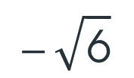
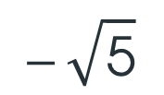
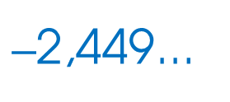
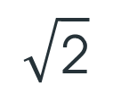
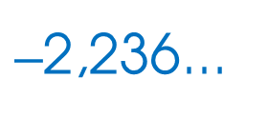
2
trục số THỰC
3
?2.
Không vẽ hình, hãy nêu nhận xét về vị trí của các cặp số dưới đây trên trục số
$$\sqrt{\text{2}}$$
3
$$\text{–} \sqrt{\text{5}}$$
$$\text{–} \sqrt{\text{6}}$$
bên trái
bên phải
2
1,41…
<
1,5
$\text{–}\text{2,236}$…
>
$\text{–}\text{2,449}$…

Slide 12
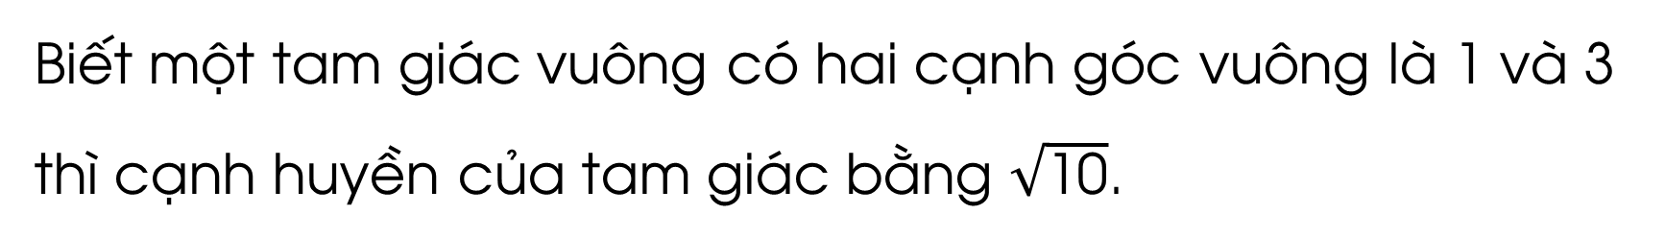
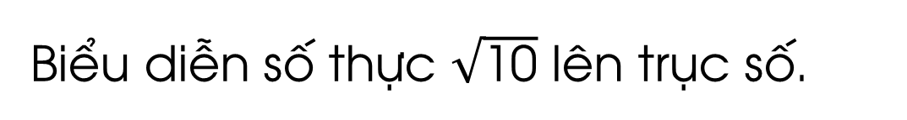
2
trục số THỰC
3
?3.
Biết một tam giác vuông có hai cạnh góc vuông là 1 và 3 thì cạnh huyền của tam giác bằng $\sqrt{\text{10}}$.
Biểu diễn số thực $\sqrt{\text{10}}$ lên trục số.
Từ điểm 3 trên trục số vẽ đoạn thẳng có độ dài bằng 1
A
1
0
3

Slide 13

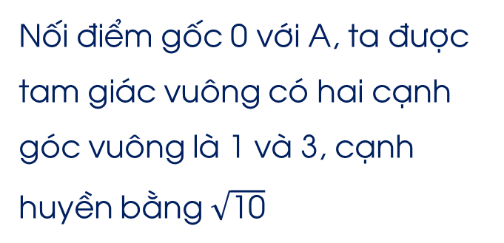
2
trục số THỰC
3
?3.
Biết một tam giác vuông có hai cạnh góc vuông là 1 và 3 thì cạnh huyền của tam giác bằng $\sqrt{\text{10}}$.
Biểu diễn số thực $\sqrt{\text{10}}$ lên trục số.
Nối điểm gốc 0 với A, ta được tam giác vuông có hai cạnh góc vuông là 1 và 3, cạnh huyền bằng $\sqrt{\text{10}}$
A
$$\sqrt{\text{10}}$$
1
0
3

Slide 14
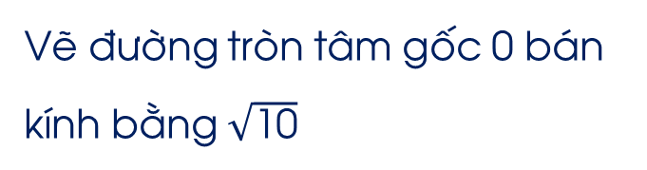
2
trục số THỰC
3
?3.
Biết một tam giác vuông có hai cạnh góc vuông là 1 và 3 thì cạnh huyền của tam giác bằng $\sqrt{\text{10}}$.
Biểu diễn số thực $\sqrt{\text{10}}$ lên trục số.
Vẽ đường tròn tâm gốc 0 bán kính bằng $\sqrt{\text{10}}$
A
$$\sqrt{\text{10}}$$
1
0
3

Slide 15
2
trục số THỰC
3
?3.
Biết một tam giác vuông có hai cạnh góc vuông là 1 và 3 thì cạnh huyền của tam giác bằng $\sqrt{\text{10}}$.
Biểu diễn số thực $\sqrt{\text{10}}$ lên trục số.
Đường tròn cắt trục số tại điểm B
A
$$\sqrt{\text{10}}$$
1
B
0
3

Slide 16

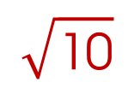
2
trục số THỰC
3
?3.
Biết một tam giác vuông có hai cạnh góc vuông là 1 và 3 thì cạnh huyền của tam giác bằng $\sqrt{\text{10}}$.
Biểu diễn số thực $\sqrt{\text{10}}$ lên trục số.
Điểm B là điểm biểu diễn số thực $\sqrt{\text{10}}$
A
$$\sqrt{\text{10}}$$
1
B
0
3
$$\sqrt{\text{10}}$$

Slide 17
2
Số đối của một số THỰC
4
?1.
Gọi A và A’ lần lượt là các điểm biểu diễn 1,5 và –1,5. So sánh OA và OA’.
1,5
1,5
–2
A’
–1
O
1
A
2
3
1,5 là số đối của –1,5
–1,5 là số đối của 1,5

Slide 18
4
Số đối của một số thực
Nhận xét
Hai số thực có điểm biểu diễn trên trục số cách đều điểm gốc O và nằm về hai phía ngược nhau là hai số đối nhau, số này là số đối của số kia.
Số đối của số thực x kí hiệu là –x. Ta có x + (–x) = 0.
Ví dụ
Số đối của $\sqrt{\text{2}}$ là – $\sqrt{\text{2}}$, số đối của –$\sqrt{\text{2}}$ là$\sqrt{\text{2}}$

Slide 19
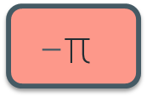
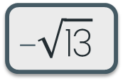
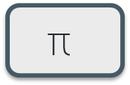
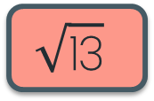
2
Số đối của một số THỰC
4
?2.
Tìm số đối của các số thực sau:
5,12
–5,12
$$\text{π}$$
$$\text{–}\text{π}$$
$$\text{–}\sqrt{\text{13}}$$
$$\sqrt{\text{13}}$$
–3
3

Slide 20
2
Số đối của một số THỰC
4
?3.
Tính nhanh các tổng sau:
0
–2 + 3 + 2 + (– 5) + (– 3)
4 + 1 + (– 3) + (– 4) + (–1)
0

Slide 21
2
Số đối của một số THỰC
4
?3.
Tính nhanh các tổng sau:
0
–2 + 3 + 2 + (– 5) + (– 3)
4 + 1 + (– 3) + (– 4) + (–1)
0
= 0 + 0 + (– 5)
= – 5

Slide 22
2
Số đối của một số THỰC
4
?3.
Tính nhanh các tổng sau:
0
–2 + 3 + 2 + (– 5) + (– 3)
4 + 1 + (– 3) + (– 4) + (–1)
0
= 0 + 0 + (– 5)
= – 5

Slide 23
2
Số đối của một số THỰC
4
?3.
Tính nhanh các tổng sau:
–2 + 3 + 2 + (– 5) + (– 3)
4 + 1 + (– 3) + (– 4) + (–1)
0
= 0 + 0 + (– 5)
= 0 + 0 + (– 3)
= – 5
= – 3

Slide 24
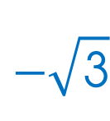
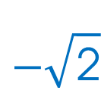
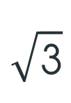
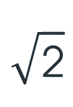
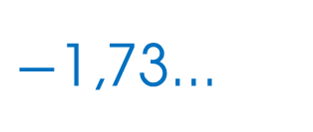
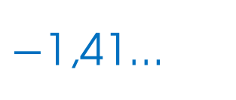
2
Số đối của một số THỰC
4
?4.
So sánh các số đối của hai số $\sqrt{\text{2}}$ và $\sqrt{\text{3}}.$
$$\sqrt{\text{2}}$$
$$\sqrt{\text{3}}$$
<
$$−\sqrt{\text{2}}$$
$$−\sqrt{\text{3}}$$
>
$−$1,41…
>
$−$1,73…

Slide 25
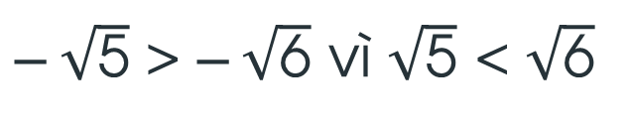
4
Số đối của một số thực
Nhận xét
Thứ tự hai số đối của hai số thực a và b sẽ ngược lại với thứ tự của a và b . Tức là nếu a < b thì – a > – b.
Ví dụ
$\text{–} \sqrt{\text{5}}$ > –$\sqrt{\text{6}}$vì $\sqrt{\text{5}}$ < $\sqrt{\text{6}}$

Slide 26
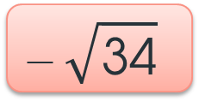
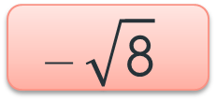
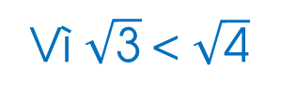
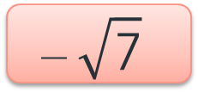
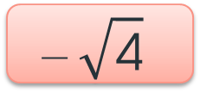
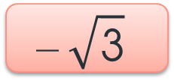
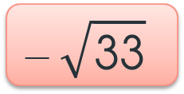
4
Số đối của một số thực
?5.
So sánh các số thực sau:
Vì $\sqrt{\text{3}}$< $\sqrt{\text{4}}$
$$\text{–} \sqrt{\text{3}}$$
>
$$\text{–} \sqrt{\text{4}}$$
$$\text{–} \sqrt{\text{7}}$$
$$\text{–} \sqrt{\text{8}}$$
$$\text{–} \sqrt{\text{34}}$$
$$\text{–} \sqrt{\text{33}}$$

Slide 27
4
Số đối của một số thực
?5.
So sánh các số thực sau:
$$\text{–} \sqrt{\text{3}}$$
>
$$\text{–} \sqrt{\text{4}}$$
$$\text{–} \sqrt{\text{7}}$$
>
$$\text{–} \sqrt{\text{8}}$$
$$\text{–} \sqrt{\text{34}}$$
<
$$\text{–} \sqrt{\text{33}}$$

Slide 28
Kiến thức cần nhớ
Biểu diễn số thực lên trục số
Mỗi số thực được biểu diễn bởi một điểm trên trục số.
Ngược lại, mỗi điểm trên trục số đều biểu diễn một số thực.
Số đối của một số thực
Số đối của số thực x kí hiệu là –x. Ta có x + (–x) = 0.
Thứ tự hai số đối của hai số thực a và b sẽ ngược lại với thứ tự của a và b . Tức là nếu a < b thì – a > – b.

Slide 29
Cảm ơn các em
đã lắng nghe!
CHÂN TRỜI SÁNG TẠO

